Slide 1
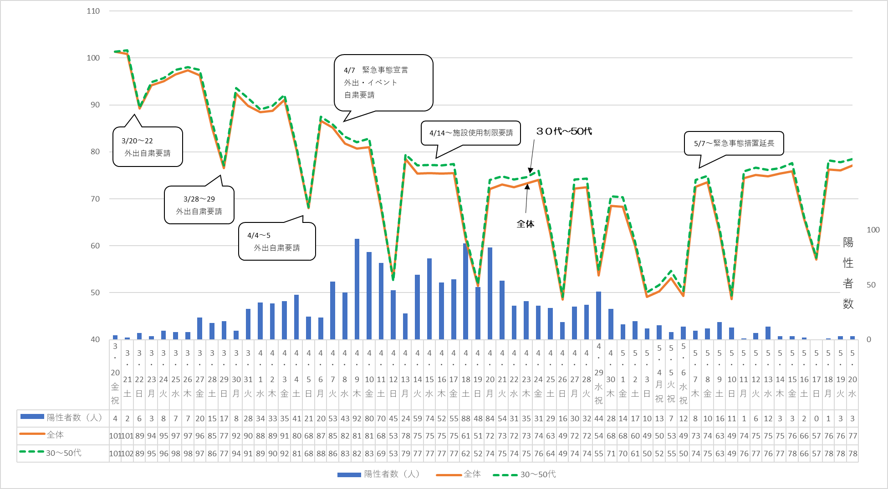
大阪府居住者の平均移動距離の推移
資料１－５
平均移動距離は感染拡大前に比べ平日で8割弱、休日で6割程度に減少
連休明けは微増傾向
平均移動距離指数
※平均移動距離指数：大阪府居住者の1月6日から31日の平日と休日のそれぞれの平均距離を１００とした場合の各日の数値
※陽性者数：大阪府集計 平均移動距離指数：ヤフー・データソリューション調べ

